Slide 1

HBA
112學年度
實習行前說明會
陳亮汝 主任
113年12月28日(四)

Slide 2
HBA
01
實習重點說明
02
實習重大事件、突發狀況及通報
03
交通安全宣導
目錄
04
性侵害、性騷擾、性霸凌說明
CONTENTS
05
111學年度優良實習機構表揚
1

Slide 3

01
PART
實習重點說明
2

Slide 4
極重要提醒
HBA
實習期間應明瞭及遵行實習機構之規則。
實習期間穿著打扮以樸素整潔、不濃妝豔抹、不奇裝異服為原則。
實習期間必須注意禮節、應對進退態度、不遲到早退。
實習期間應隨時攜帶筆記本，隨時記錄工作重點及實習心得，以增進實習效果。
在實習場域若要拍照、錄音或錄影請務必徵詢機構同意，並尊重肖像權。
禮貌、尊重、認真、負責、身負重任
3

Slide 5
不當的心態
HBA
覺得實習自己像免錢的工讀生、打雜的小妹/小弟
  Ex: 跑腿送資料、碎紙、打字？
覺得實習機構要我做的事沒甚麼好學的
  Ex: 準備開會的茶水和資料、旁聽開會
臨時請假隨便找理由就好，不然叫家人來幫兇一下
  不小心露出馬腳
不用補實習的盡量請
  8小時以內病假、生理假不用補，一定要好好請
計較多實習了五分鐘，可以累積起來抵掉嗎？
  出公差晚了10分鐘下班、中午幫忙準備開會資料中午少休息10分鐘，統統要給他累積起來
4

Slide 6
校外租屋安全注意事項
HBA
居住安全(請詳閱實習手冊 P2-P3)
結構安全(請詳閱實習手冊 P2-P3)
實習住宿契約：簽訂住宿契約時，請務必詳讀契約上的內容再行簽署。
注意逃生方向、門禁安全、進出人員
5

Slide 7
出勤注意事項
HBA
應遵照分配之實習單位，按時前往實習，不得擅自更換或延誤。
上班時間內不得擅自離開工作崗位或怠忽職守。
上班時間不准會客談笑，撥打私人電話，閱讀報章雜誌、寫信或其他私事。
上班期間應有出勤紀錄，如：實習手冊P49之簽到表或刷卡紀錄
(1)113年05月25日前上傳檔案至創課(1122_專業實習-作業-實習出勤紀錄) 。
(2)113年05月30日實習分享會當日須繳交出勤紀錄紙本或時數證明紙本 。
6

Slide 8
出勤注意事項
HBA
實習生休假應依實習機構規定辦理。原則上實習期間如遇內政部所定應放假之紀念日、節日、勞動節及其他中央主管機關指定應放假之日，均應予休假。 。
實習期間如遇颱風等不可抗拒之天災，則依行政院人事行政總處公告或實習機構規定辦理。
113年03月21日(四)舉辦實習期中座談會，由本系統一發公文通知實習機構予以實習生休假返校，以配合實習期中返校座談。
如屬勞動部指定適用彈性工時之行業的有支薪實習生，經學生同意後，得依勞動基準法之規定另行約定實習時數之分配，不適用前項之約定。
7

Slide 9
實習生請假
HBA
請假實習生一律填寫實習請假三聯單（詳如實習手冊Ｐ86），或依實習機構請假程序辦理。
未按手續辦理請假或未准假前而離開工作單位者
，以曠班論。
實習因故未達實習總時數三分之二時，須重新實習。
原則：務必告知實習單位主管及實習輔導訪視老師
8

Slide 10
實習生請假
HBA
公假
實習期間應盡量避免請公假。
因公不克實習者(含兵役檢查)，應填具假單並檢附相關證明，送交實習單位及實習輔導訪視老師簽核。
實習生因參加國家考試，須於一星期前填具假單送實習單位及實習輔導訪視老師，並於試後檢具蓋有考試證明章之准考證送交實習輔導訪視老師查核。
9

Slide 11
實習生請假
HBA
病假
因病不能實習者，須持醫院或符合實習機構要求之就醫證明向單位主管及實習輔導訪視老師請假，並於上班前設法先向實習單位主管報告。
上班時如需就醫診治時，應先向實習單位主管及實習輔導訪視老師請假，准假後方能離開，並補辦請假手績。
若經醫師確診罹患衛生福利部疾病管制署公告之法定傳染病，且需配合治療隔離者，在治療隔離期間可申請「法定傳染假」。
實習期間病假時數不得超過實習總時數三分之一，超過者須重新實習。
10

Slide 12
實習生請假
HBA
事假
非特殊嚴重事故，不得准予事假。
凡因事不能實習時，必須先持家長證明向實習單位主管及實習輔導訪視老師請假，准假後方能離開。
偶發事件得以電話向實習單位主管及實習輔導訪視老師請假，准予補辦請假手續，否則以曠班論處。
實習期間事假時數不得超過實習總時數三分之一，超過者須重新實習。
11

Slide 13
實習生請假
HBA
生理假
女性實習學生因生理日致使實習困難時，每月得請一天，無需出示證明。
但仍需向實習單位主管及實習輔導訪視老師告知請假。
性別工作平等法第 14 條「女性受僱者因生理日致工作有困難者，每月得請生理假一日，全年請假日數未逾三日,不併入病假計算，其餘日數併入病假計算。前項併入及不併入病假之生理假薪資,減半發給。」及第 21 條「受僱者依前七條之規定為請求時，雇主不得拒絕。受僱者為前項之請求時，雇主不得視為缺勤而影響其全勤獎金、考績或為其他不利之處分。
12

Slide 14
實習生請假
HBA
喪假
屬於直系親屬喪葬者，須有訃文或家長證明，向實習單位主管及實習輔導訪視老師請假。自死亡日百日內得分段請假，喪假依下列規定：
父母、養父母、繼父母、配偶喪亡者，給予喪假八日。
祖父母、子女、配偶之父母、配偶之養父母或繼父母喪亡者，給予喪假六日。
曾祖父母、兄弟姊妹、配偶之祖父母喪亡者，給予喪假三日。
13
Notes:
確認綠底文字內容是否正確

Slide 15
補實習說明
HBA
應補之實習時數須於實習成績結算前完成，並以留在原實習機構補足時數為原則，或由系實習委員會另行安排。
補完時數者得填寫補實習證明單(實習手冊P87)呈送補實習機構單位主管核簽，再送系辦公室登記。
14

Slide 16
不同假別之補實習
HBA
公假、生理假、喪假不需補實習。
病假：
實習期間自有病假累計8小時內，不必補實習；超過部份則依請假時數補足所缺之實習時數，不足8小時者，以8小時計算。
發生嚴重傷病並提出區域醫院以上之就醫證明經實習機構與校方議定應補之實習時數。
經醫師確診罹患衛生福利部疾病管制署公告之法定傳染病，並檢附醫院診斷證明書或政府相關文件，不需補實習。
15

Slide 17
不同假別之補實習
HBA
事假：
事假以請假時數補足所缺之實習時數。
曠班：
曠班8小時（一天）以內，應補三倍曠班時數之實習。
無故曠班達16小時（二天）者，應補實習二週。
無故曠班達16小時（二天）以上，勒令停止實習。
16

Slide 18
實習期間保險
HBA
學校已幫實習生投保意外險200萬元及5萬元醫療險；本年度承保單位僅提供電子檔，保險證明已提供實習機構保險證明，若仍有需求請洽系辦。
倘若有意外發生，請速與系辦(04-26318652轉3201)或校安中心（04-26338000）聯絡。
17

Slide 19
★實習重要時程
HBA
1. 實習期間：113年02月19日至113年05月24日止
2. 【個人】實習月誌：每月月底上傳檔案
★2月份月誌需附機構相關消防安全設施及新進人員訓練相關資料(如照片、訓練講義…..等)。
3. 實習期中座談會：113年03月21日(四)親自返校
確認畢業所需之相關資料
上傳時間 | 檔名格式 | 上傳至E-Portfolio
每月月底 113.02.28 113.03.31 113.04.30 | 月誌_月份_學號_姓名 月誌_2_U1082199_陳小明 | 請參考系網(弘光科技大學實習歷程管理系統操作手冊)→上傳至實習月誌
18
Notes:
-

Slide 20
★實習重要時程
HBA
4.【個人】實習心得反思：113年05月19日(日)上傳檔案
5.【個人】實習心得報告：113年05月22日(三)前上傳檔案
上傳時間 | 檔名格式 | 上傳至E-Portfolio
113.05.19 | 心得反思_學號_姓名 心得反思_U1082199_陳小明 | 請參考系網(弘光科技大學實習歷程管理系統操作手冊)→上傳至實習反思
上傳時間 | 檔名格式 | 上傳至E-Portfolio
113.05.22 | 實習報告_機構_學號_姓名 實習報告_光田_U1082199_陳小明 | 請參考系網(弘光科技大學實習歷程管理系統操作手冊)→上傳至實習心得
19
Notes:
-

Slide 21
★實習重要時程
HBA
6.【單位】實習分享會報告簡報檔：113年05月23日(四)上傳至創課(1122_專業實習-作業-實習分享會報告簡報檔)
7. 【個人】出勤紀錄(包含簽到表、請假單、補實習證明單等) ： 113年05月25日(六)上傳至創課(1122_專業實習-作業-實習出勤紀錄)
8.【個人】實習心得報告及出勤紀錄(包含簽到表、請假單、補實習證明單等) ：113年05月30日(四)繳交紙本
9. 【團體】實習分享會：113年05月30日(四)口頭報告
20
Notes:
-

Slide 22
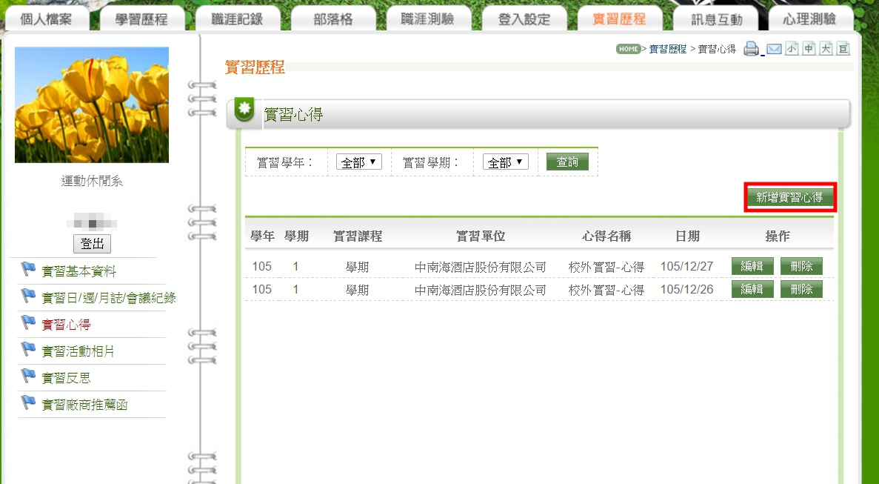
上傳至E-Portfolio操作流程
HBA
弘光首頁→在校學生→登入→E-Portfolio→前往學生系統→實習歷程→實習基本資料→實習心得→新增心得(實習學年改112，學期改2)
上傳檔案限制10MB以內，實習心得及實習活動相片可分開上傳。
21

Slide 23
實習報告
HBA
報告格式
以A4紙張直立式橫寫，封面頁、封底頁及各章節段落標題以外之內容文字，字體限為標楷體 #12，段落標題得以粗黑較大字體標示，全份報告至少10 頁(含封面頁及封底頁)。
書面報告：繳交實習報告紙本時，請雙面列印、釘左上角一針即可，勿膠裝、環裝。
詳細規定項目請見實習手冊P41-43。
22

Slide 24
實習分享會注意事項
HBA
日期：113年05月30日(四) 。
一律必須參加，無故未參加扣實習總成績5分。
每家實習機構至少推派實習生一名代表上台報告10分鐘。
如以影片方式呈現者，由系主任視其表現外加實習總成績1-3分。
報告簡報請於113年05月23日(五)前上傳至創課。
其他注意事項請詳閱實習手冊P34-35
23

Slide 25
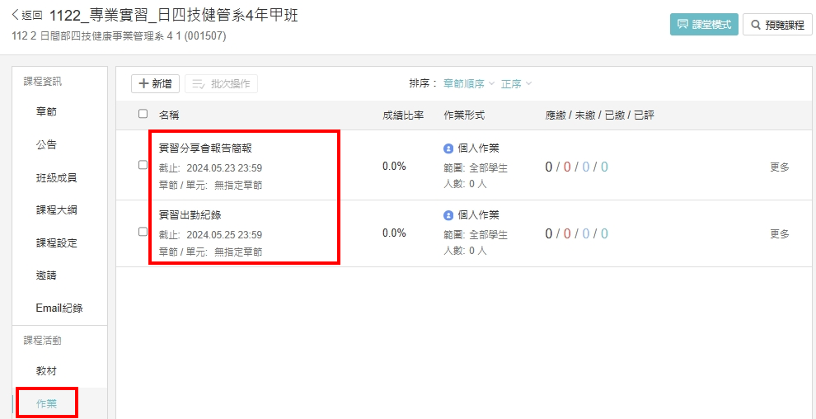
上傳至創課
HBA
1122_專業實習-作業-實習分享會報告簡報檔
1122_專業實習-作業-實習出勤紀錄
包含簽到表、請假單、補實習證明單等
24

Slide 26
實習總成績計算方式
HBA
實習情況 | 評分項目 | 分數比例
一般狀況 | 實習機構評分 | 60%
 | 實習輔導訪視老師 | 訪視 20% 書面報告 20%
補實習狀況 | 原實習機構 | 30%
 | 實習輔導訪視老師 | 訪視 15% 書面報告 15%
 | 補實習機構 | 40%
25

Slide 27
實習獎勵
HBA
實習期間，有下列情形者，得以獎勵：
實習時有優良表現，經考核良好或有特殊事跡者，記大功一次，並加實習總成績5分。
服務熱忱提高校譽有特殊事實者，記小功一次，並加實習總成績2分。
26

Slide 28
實習懲戒
HBA
實習期間，有下列情形者，得以懲戒：
未經許可私自調換實習場所、私自調班、遲到早退、曠班、不愛惜公物或任意破壞、實習態度不佳，禮節欠佳不聽規勸、有偷竊、擅離實習單位辦私事、不接受指導或工作、服裝、態度屢犯不改者。
按情節輕重給予懲戒並扣實習成績，嚴重者，勒令停止實習(請詳閱實習手冊P35-36)。
27

Slide 29
其他重要事項
HBA
報到日期：請按實習單位規定之時間、地點辦理實習報到。
實習指導費用：統一由學校支付給實習單位。
實習注意事項：實習期間切勿額外與實習機構簽訂任何契約；如有任何問題請與實習輔導訪視老師或系辦聯絡。
實習個別計畫及合約書者：
(1)合約書：由系辦統一掃描檔傳至創課(1122_專業實習-教材-實習合約) 。
(2)實習個別計畫書：
正本將於實習期中返校座談會發放
系辦統一掃描檔傳至創課(1122_專業實習-教材-實習計畫書 )。
實習相關表單可至系網「實習專區」>「表單下載」搜尋
28

Slide 30
02
PART
實習重大事件、突發狀況及通報
29

Slide 31
實習突發狀況及通報
HBA
實習突發狀況進行分類通報，實習重大事務請務必通知實習輔導訪視老師，並由實習輔導訪視老師填寫「弘光科技大學學生校外實習特殊問題及緊急事件通報表」。
一般問題，如學生實習適應不良，務必請實習輔導訪視老師妥善輔導並通報各系，依各系輔導及離退轉介機制辦理。
性侵害、性騷擾、性霸凌事件及重大校安事件(例如：重大意外傷害、職災、車禍等)、敬請「即刻」通知校安中心，以便通報教育部校安系統。
勞資糾紛、法律相關問題或其他重大事件請通報教務處。
30

Slide 32
03
PART
交通安全宣導
31

Slide 33

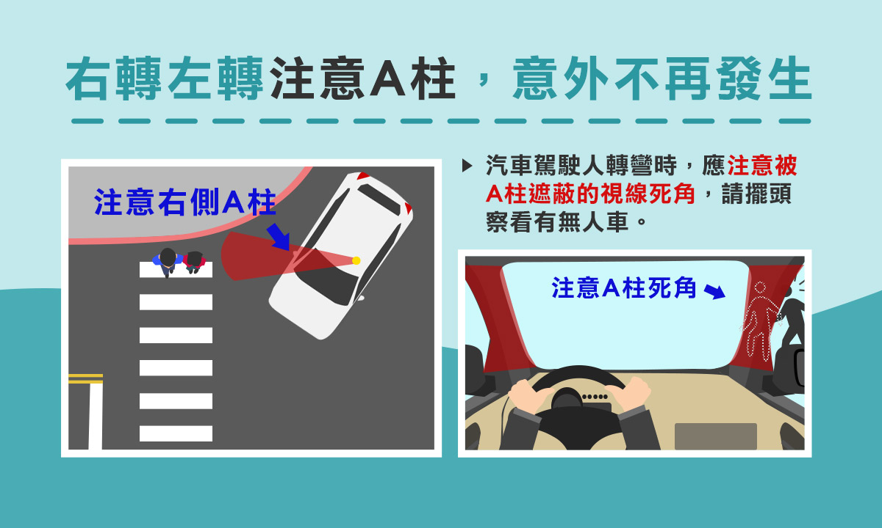
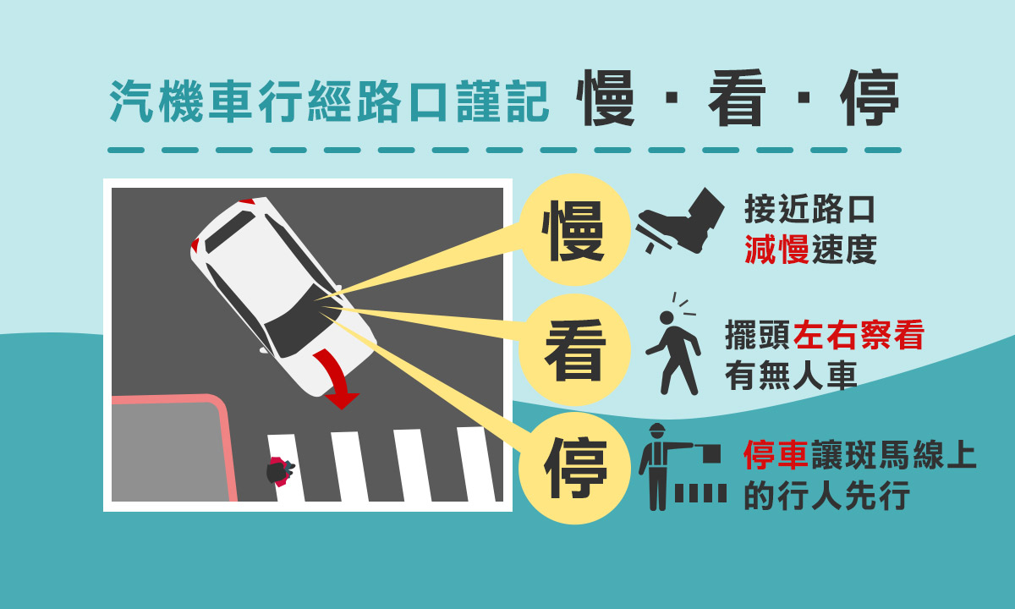
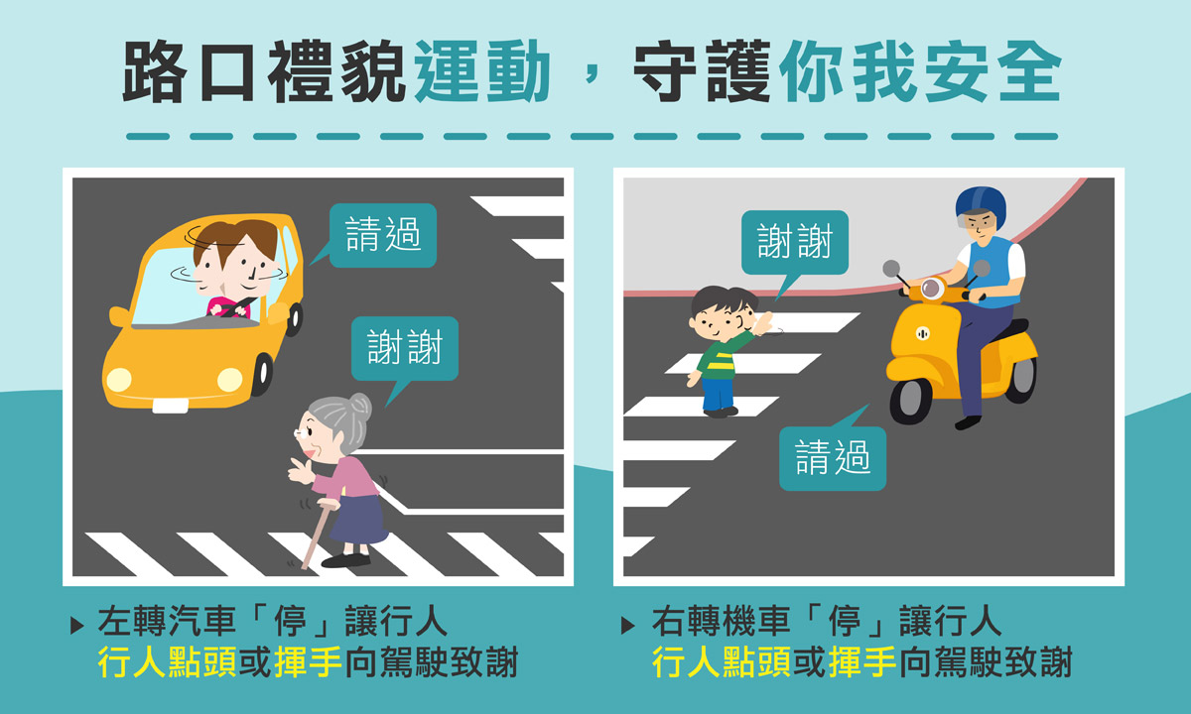
交通安全宣導
HBA
注意交通安全：
實習期間騎機車或開車者，務必注意交通安全，且須保持適當距離，切勿搶快。
路口安全懶人包<資料來源:交通安全入口網>
32

Slide 34
04
PART
性侵害、性騷擾、性霸凌說明
33

Slide 35
HBA
實習遇到「性侵害、性騷擾、性霸凌」怎麼辦？
確保安全：自我冷靜，不激怒對方，明確而嚴肅的語氣拒絕，儘速進入明亮或人群眾多之處。
尋求支持：立刻向信任的人（同學、同事、老師或是家人）訴說您的遭遇，一方面可獲得他人的支持與瞭解，二來知悉者可成為您未來提起申訴時的間接證據。
保全證據
實習突發狀況進行分類通報，請詳閱實習手冊P36
34

Slide 36
保全證據
HBA
為避免日後舉證困難，請留下證據。
醫療紀錄：醫院驗傷單(診斷證明)等。
文字記錄：紀錄下當時的人、事、時、地、物與在場人員。
通訊軟體：例如 line等等的通話紀錄，利用向對方表達您對這些事件的負面感受，以獲得對方的回應，同時保全這些文字訊息，作為未來進入性平或司法程序所需證物。
其他：可由司法人員協助取得監視影像(否則被覆蓋)。
35

Slide 37
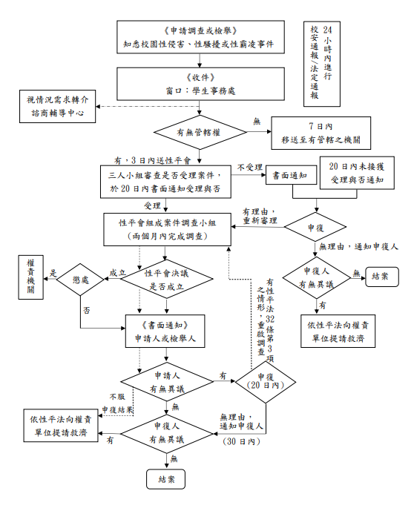

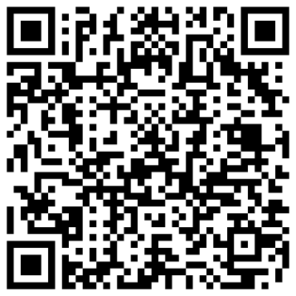
HBA
性侵害、性騷擾或性霸凌處理流程圖
流程圖下載
36

Slide 38
實習期間碰到性騷擾怎麼辦？
HBA
如果性騷擾您的人是實習機構人員，該怎麼辦？
請務必透過導師或是負責的實習老師向學校反映。
會不會影響我的實習成績？
將視情況更改實習單位或其他處置，不會影響實習成績。
37

Slide 39
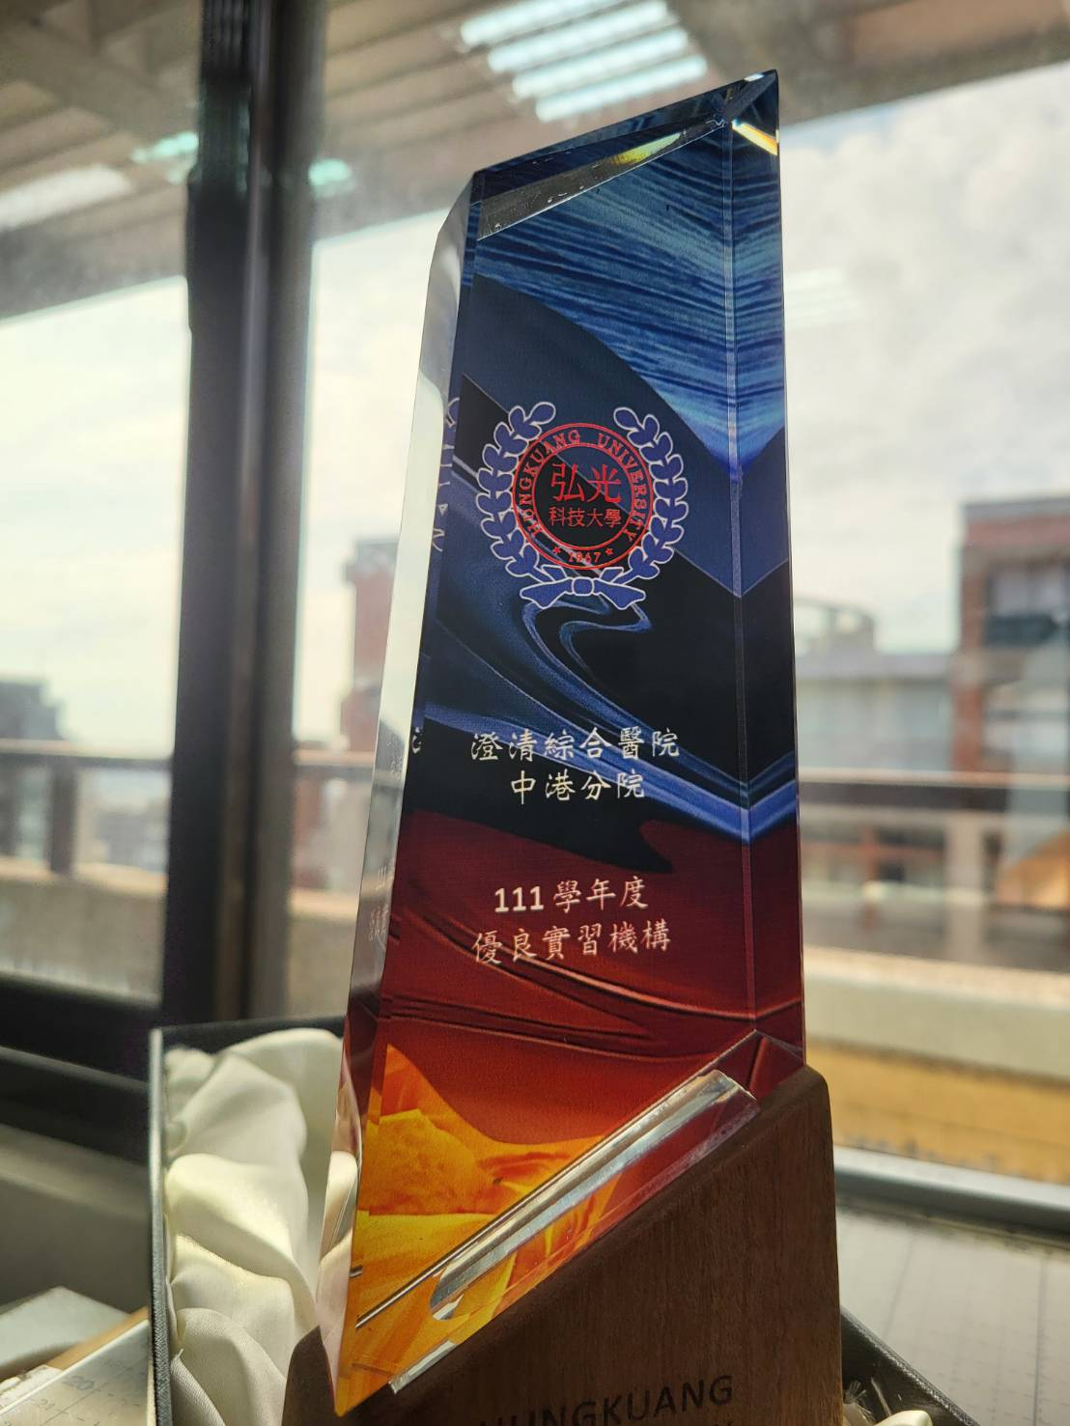
05
PART
111學年度
優良實習機構表揚
38

Slide 40
HBA
簡報結束！
祝各位同學
實習平安～
收穫滿滿～

